Slide 1
Презентация к уроку по профессионально – трудовому обучению в 5 классе
Тема: «Ручные стежки и строчки»
учитель – дефектолог
Анна Андреевна Цыганенко
МОУ «СОШ № 1 г. Ртищево Саратовской области»

Slide 2
Цель: Познакомить с приёмами выполнения ручных швов
Задачи:
формировать первоначальные навыки выполнения ручных стежков и строчек;
побуждение мотивации к выполнения швейных работ ручных и машинных;
скоординировать работу рук, формировать объективной оценки.

Slide 3
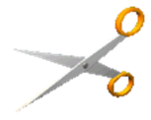
Правила техника безопасности
при выполнении ручных работ:
Опасности в работе: повреждение пальцев иглой или булавкой; травма руки ножницами; травма глаз.
Что нужно сделать до начала работы: посчитать количество иголок и булавок в игольнице; положить инструменты и приспособления в отведённое для них место.
Что нужно делать во время работы: быть внимательной к работе; надевать напёрсток на средний палец правой руки, чтобы не уколоть палец; вкалывать иглы и булавки только в игольницу; класть ножницы справа с сомкнутыми лезвиями, направленными от себя; передавать ножницы только с сомкнутыми лезвиями и кольцами вперёд.
Что нужно сделать по окончании работы: посчитать количество игл и булавок в игольнице; убрать рабочее место.

Slide 4
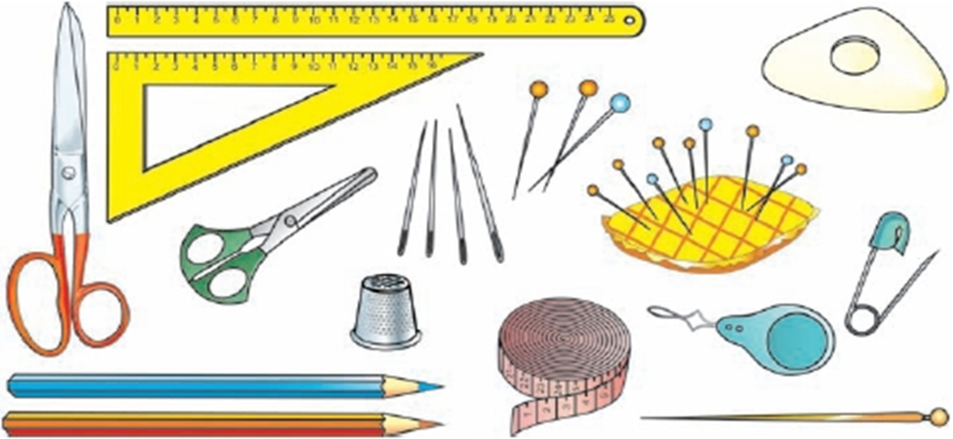
Инструменты и приспособления для выполнения ручных работ

Slide 5
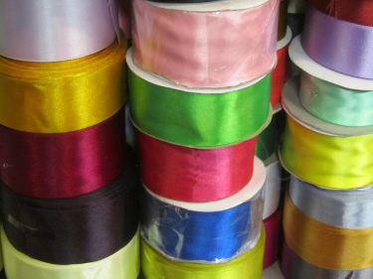
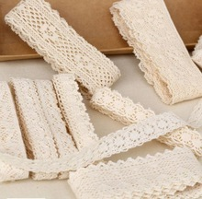
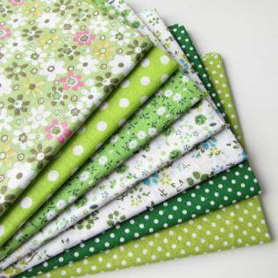
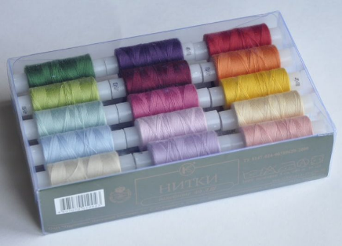
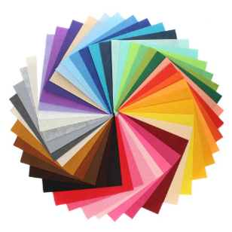

Slide 6
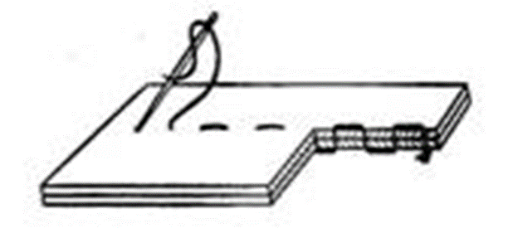
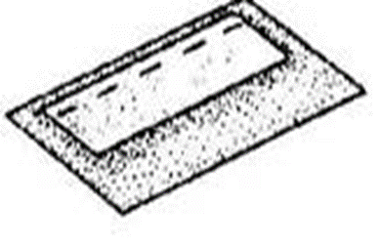
Терминология ручных работ
Смётывание – временное соединение
двух и более деталей
Примётывание – временное соединение
мелких деталей с крупными

